Slide 1
Matka Vojtěcha
POKONCILNÍ PŘEDSTAVENÁ
KONFERENCE
BRNO, 14. 9. 2013
SM. Remigie Češíková SCB

Slide 2
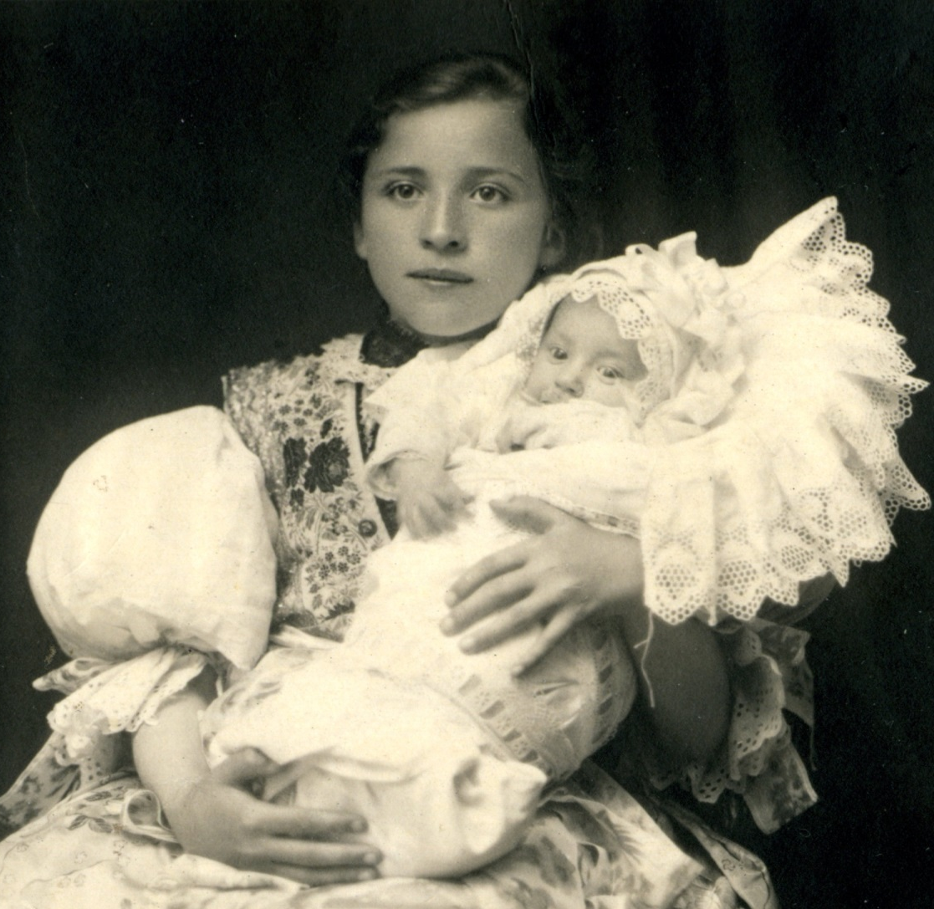
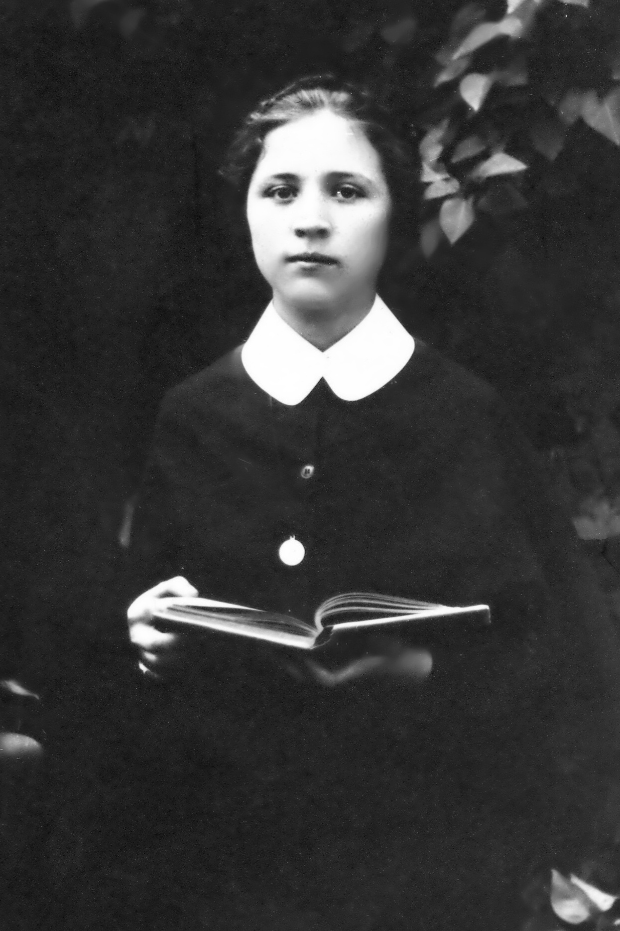
Tonečka při vstupu do kláštera – 13 roků
6. 7. 1927
Studentka na Učitelském ústavu v Praze- čekatelka Romanka
(její kandidátské jméno)

Slide 3
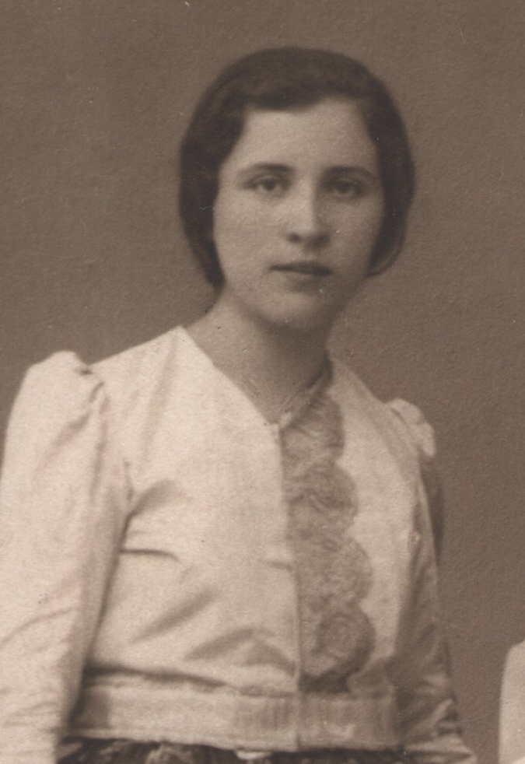
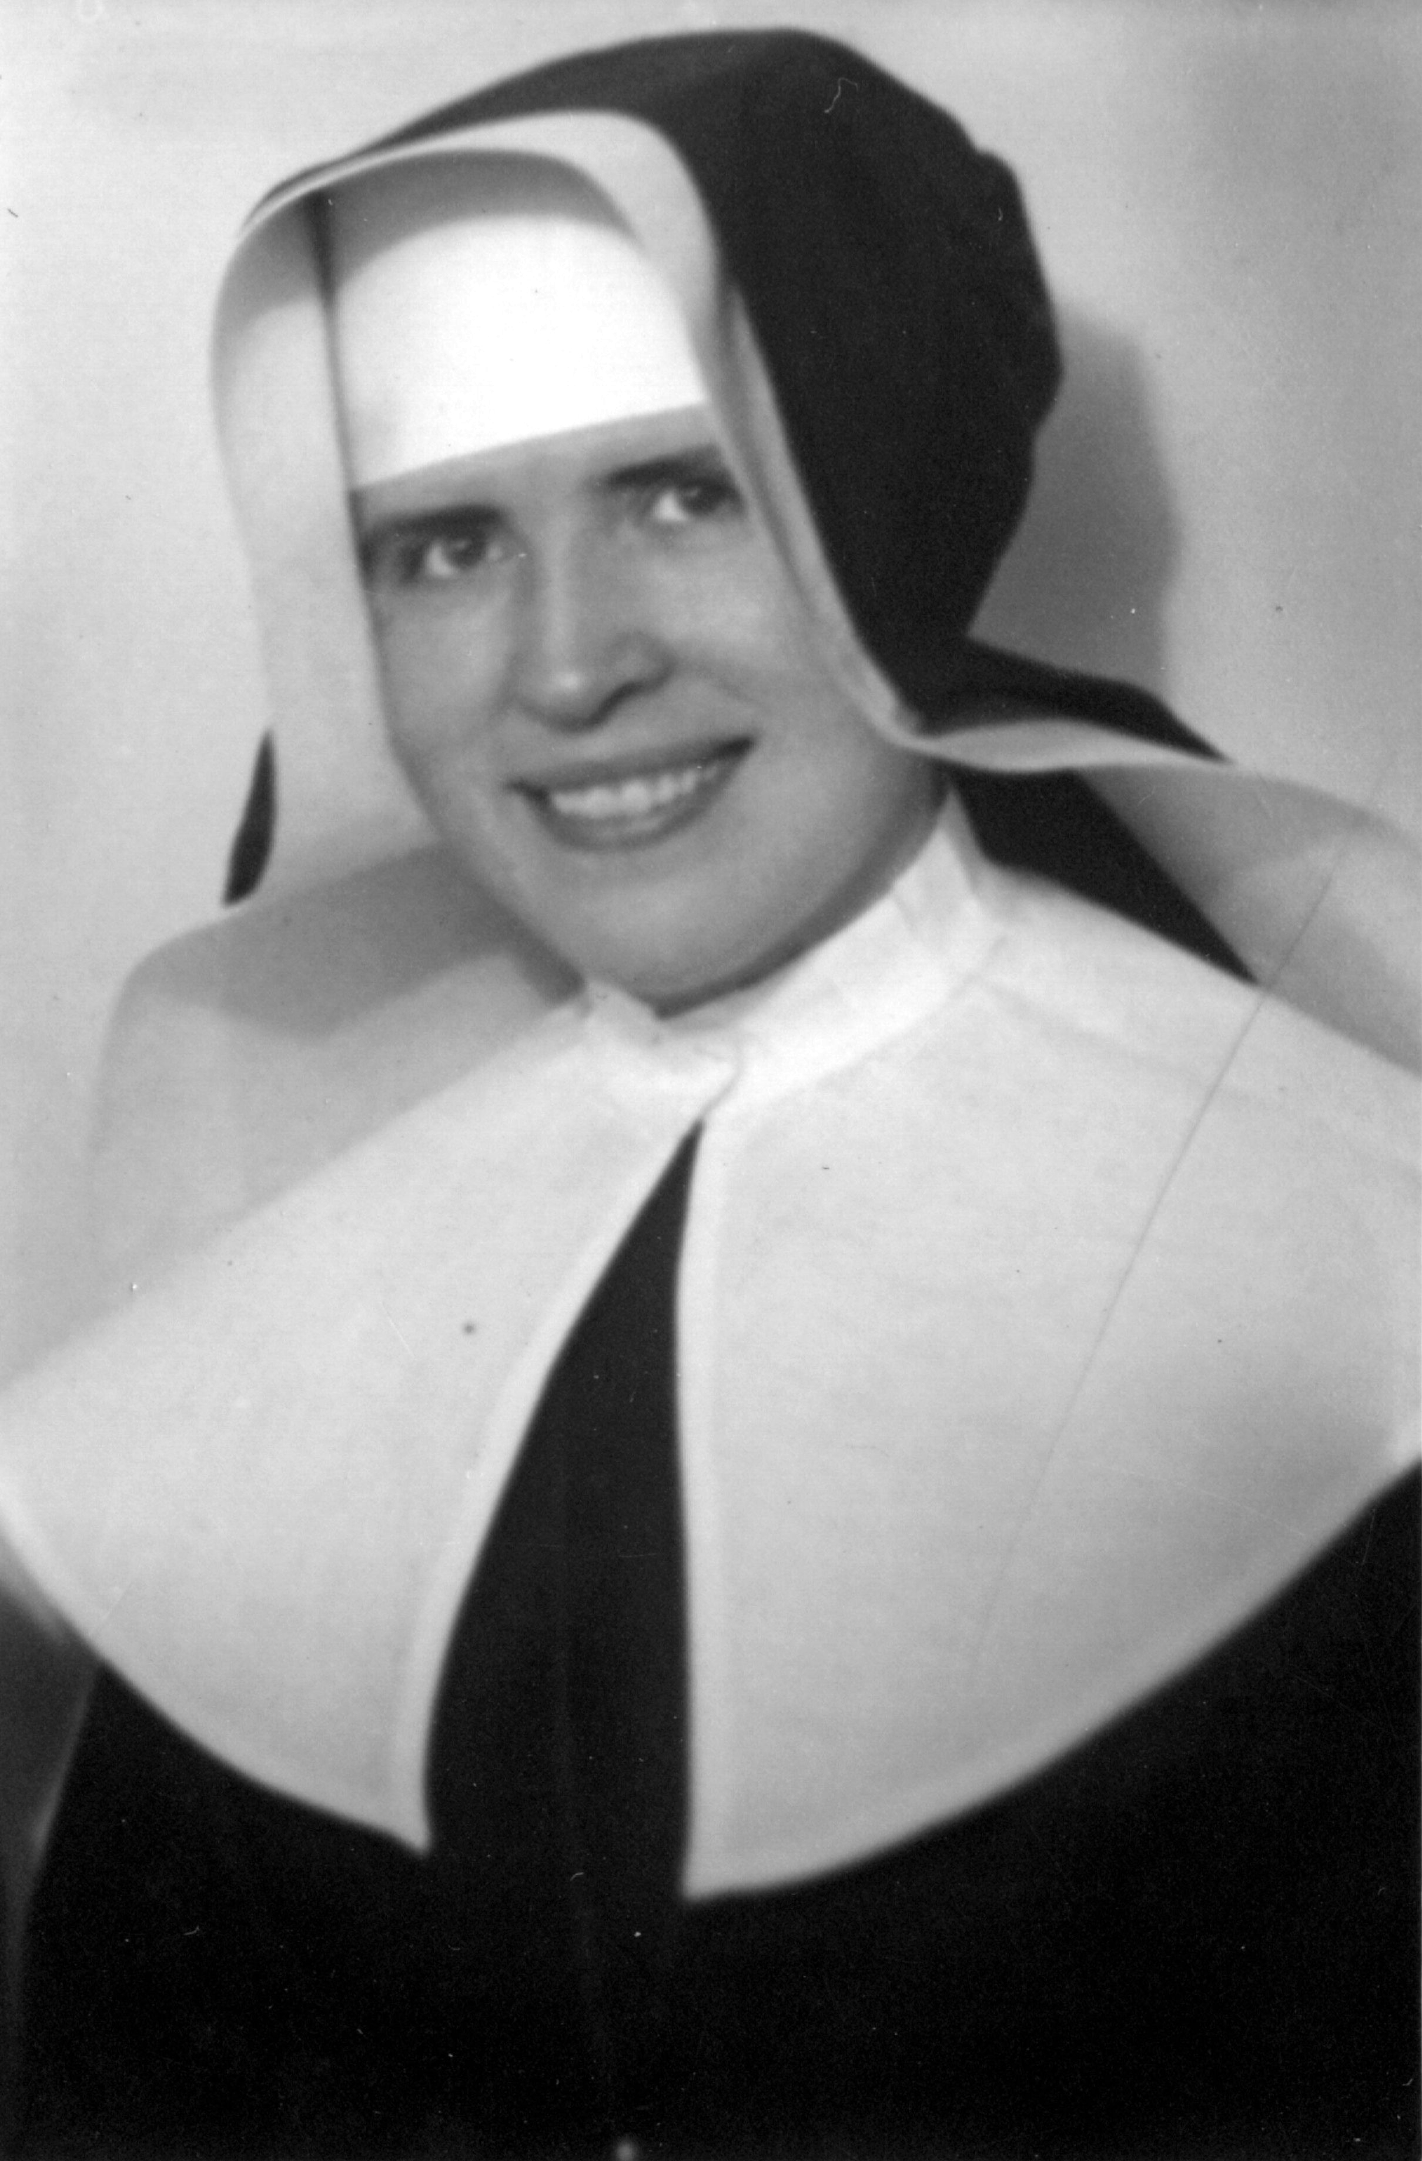
17 let – na prázdninách v Huštěnovicích
24 let – mladá učitelka v Třeboni

Slide 4
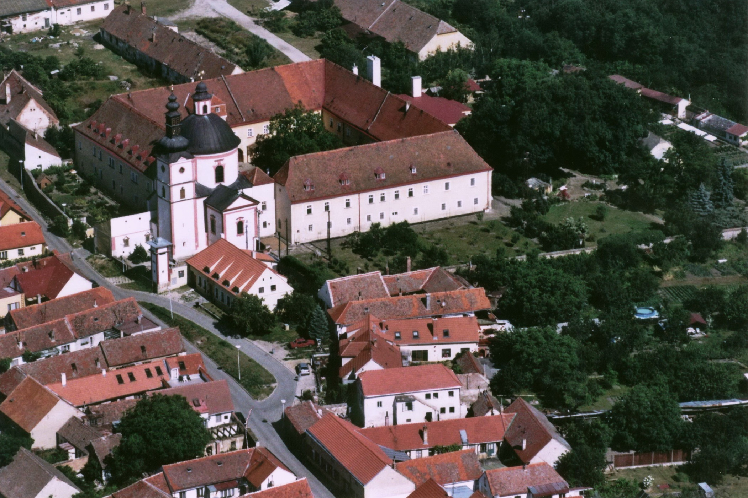
Znojmo – Hradiště

Slide 5
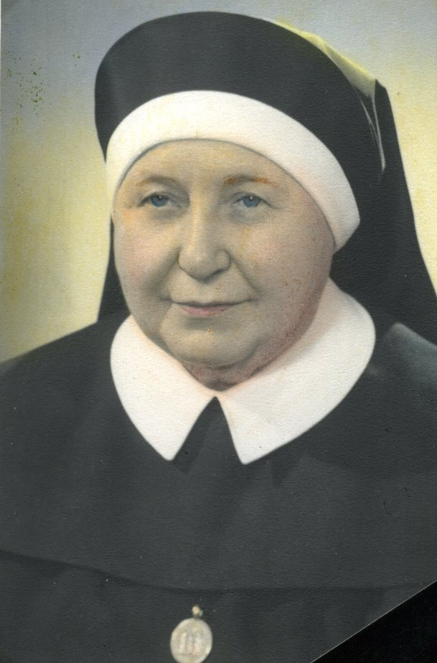
„ Pokoncilní Církev pohlíží na řeholnice jako na dospělé ženy, věnuje jim dokonalou důvěru, ale žádá po nich hluboký smysl pro odpovědnost.
Každá z Vás je odpovědná za sebe spoluodpovědná za celou řeholní rodinu, ano, za celou Kristovu Církev.
Právě při volbách do generální kapituly vkládá Církev sv. do Vašich rukou úžasně odpovědné právo a povinnost.
Nové vanutí Ducha svatého proniká do života Církve a působí různé reformy.
Matka Bohumila sestrám 1. 3. 1970
Matka
Bohumila Langrová

Slide 6
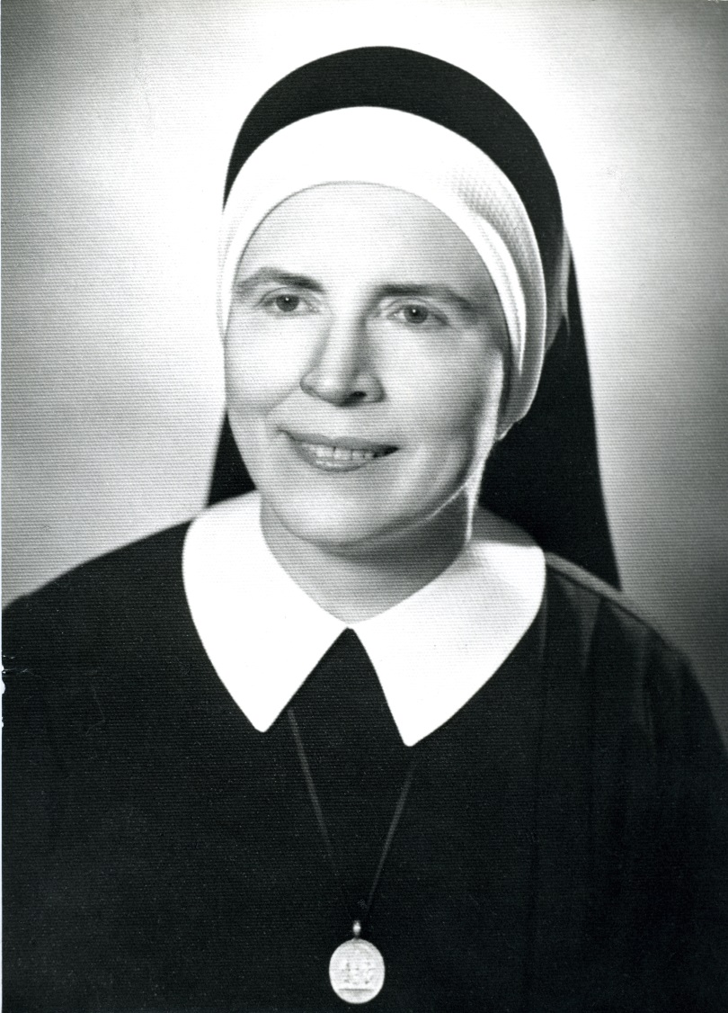
Matka Vojtěcha Hasmandová nově zvolená generální představená sester Boromejek
8. 7. 1970
‚K účinné obnově a správnému přizpůsobení dojde jedině za spolupráce všech členů řeholní společnosti.‘
(PC 4)
Každá sestra ať má upřímnou snahu usměrnit svůj osobní život podle obnovy;
ať se zamýšlí sama nad sebou,
a vždycky znovu se rozhoduje pro lepší přizpůsobení obnově.
Z dopisu 27. 7. 1970

Slide 7
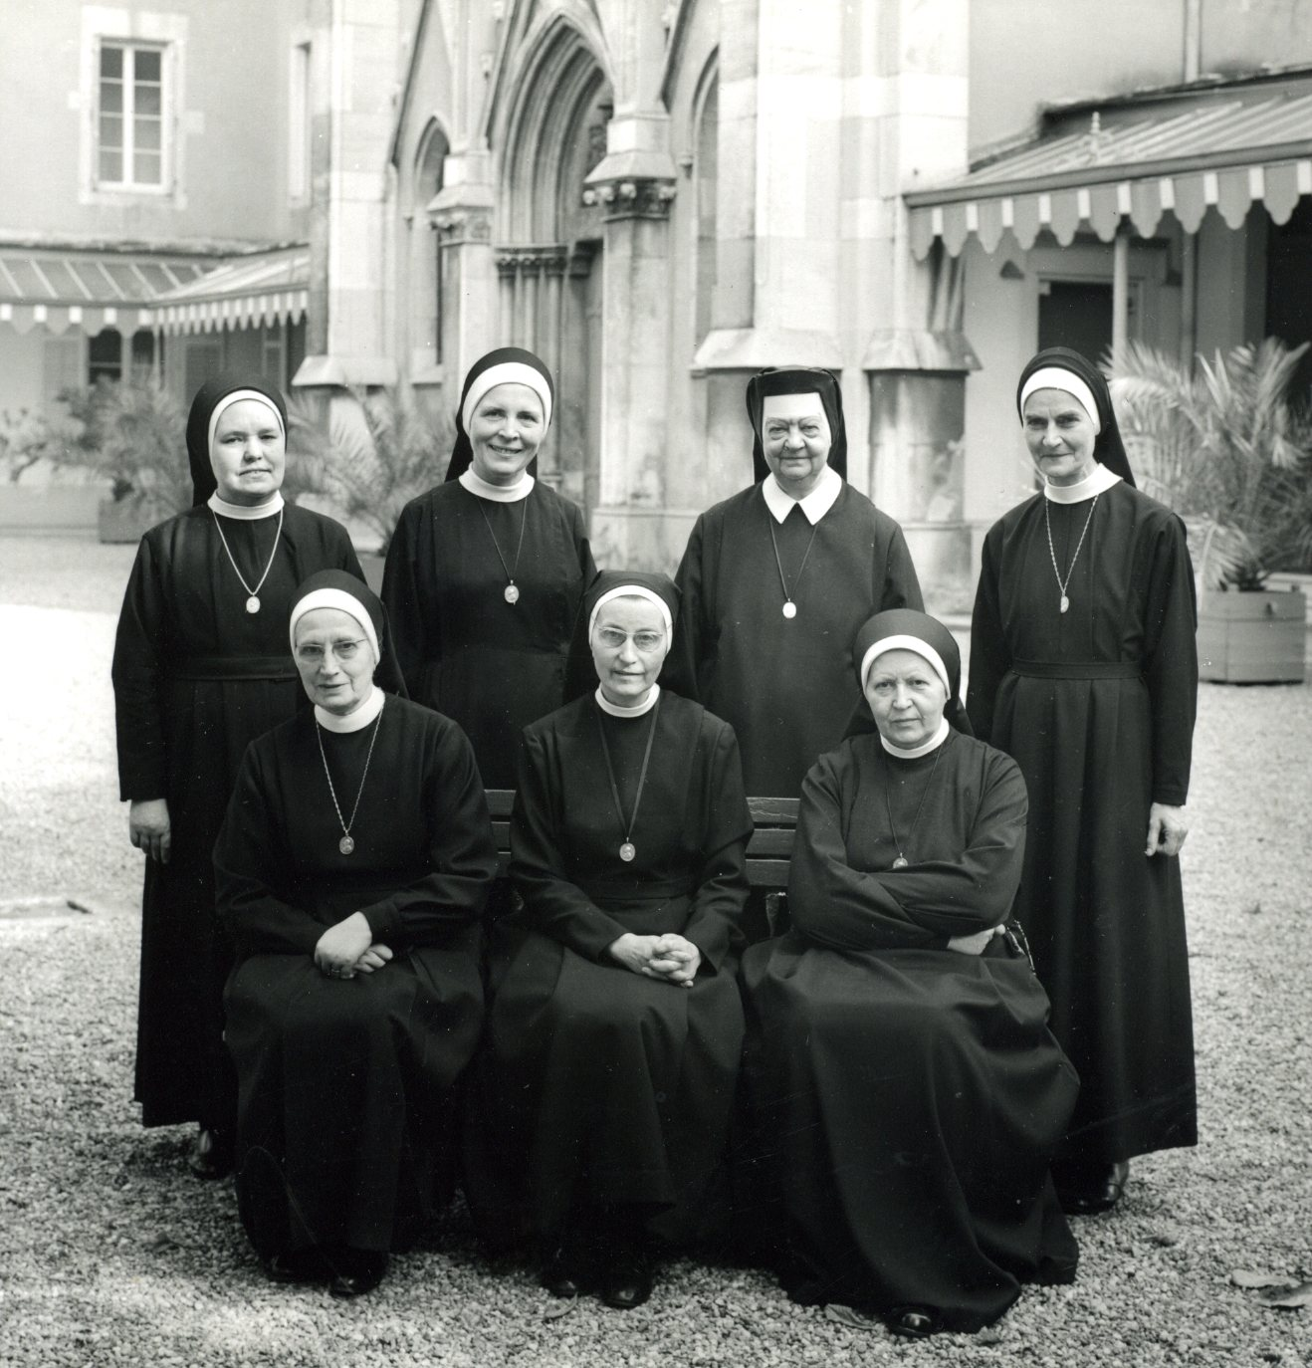
Všechny jsme s radostí zjišťovaly,
že prvotní duch našich zakladatelek –
duch jednoduchosti, prostoty, pokory a účinné lásky k bližnímu
zůstává nadále předmětem úsilí všech Boromejek.
4. 11. 1970
Sedm generálních představených,
zakladatelek Federace SCB
ve francouzském Nancy.

Slide 8

„Čtěme, drahé spolusestry, všechny pokyny koncilu!
Prostudujme je, nechme se proniknout jeho směrnicemi.
Právě teď si uvědomujeme, že nestačí dokumenty 2. vatikánského koncilu jen znát! My je musíme učinit pravidlem našeho života, musíme jimi žít. Drahé spolusestry, berme tuto práci vážně, ale i radostně! Pracujme na ní s láskou, a s vědomím odpovědnosti před nebem i zemí!
V našich Stanovách se musí odrážet duch koncilu, který žádá: Obnovu, prohloubení, oddanost řeholi, velkodušnost, opravdovost, lásku a pomoc Církvi a všem bratřím ve světě.
V tom je naše následování Krista.“
19. 7. 1971

Slide 9

HLEDISKO PODLE KTERÉHO ŘÍDILA PRÁCI GK
"Je v zájmu Církve, aby řeholní společnosti měly svou zvláštní povahu a svůj úkol.
Proto ať důkladně poznávají a zachovávají jak ducha zakladatelů a jejich záměr a, tak i zdravé tradice.
To vše tvoří dohromady rodinný majetek každé společnosti." PC 2b
Teď je řada na nás všech, abychom naplňovaly pokyny generální kapituly v rámci dekretu o přizpůsobené obnově.
Pohlížejme na ně jako na příležitost k posvěcení a duchovnímu prohloubení. PC 3
JDE O NOVOST DUCHA

Slide 10
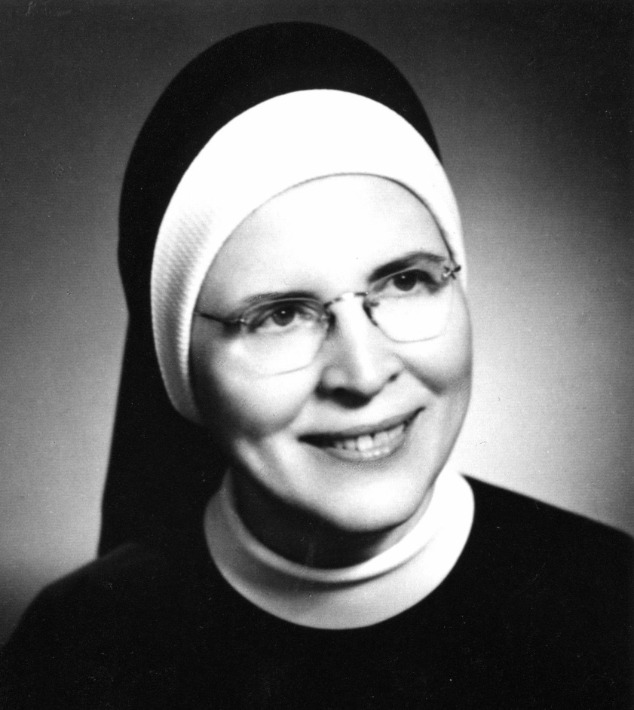
„Dřívější generální vedení se stává novým vedením a z rukou Božích přijímá odpovědnost za další službu v ústřední správě před Pánem a před kongregací. Děkujeme vám, drahé sestry, za důvěru.“
2. 8. 1976 Z dopisu sestrám po volbách
Pokračování její služby
VIII. Generální kapitula - 2. července1976, zvolena generální představenou podruhé.
IX. Generální kapitula – 12. července 1982 postulací potřetí

Slide 11
V čem spočívá pokoncilní askeze?
Nová askeze křesťanského života ve světě zahrnuje svět
a zodpovídá za něj.
Jako pomocníky k vnitřní proměně přijímá všechny lidi,
jimž Bůh dovoluje vstoupit do mého života. …
To může být mnohem těžší než všechny dobrovolně zvolená náboženská cvičení, neboť není nic méně „povznášejícího“ než tvrdé a zatrpklé vystupování
některých lidí proti nám.
Avšak právě zde má zbožnost ve světě jedinečnou příležitost
zrát a růst až ke „Kristovu plnému věku.“
Ve všech dopisech sestrám vyjadřuje motivaci, která ji vede:
duch koncilu

Slide 12
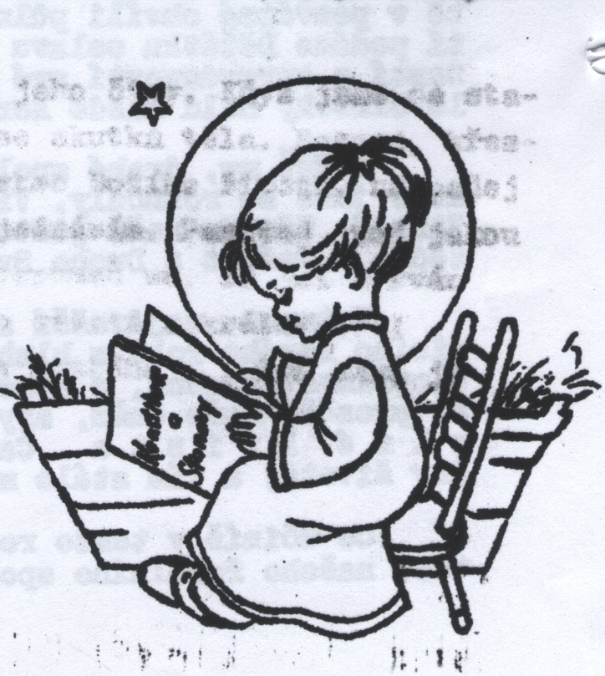
„Je splněn veliký úkol, máme nyní učebnici svatosti.
Čeká nás však úkol daleko těžší:
Učinit ze svého života školu svatosti.“

Slide 13

Ducha Kongregace jsme přejaly
od našich Matek a zakladatelek jako duchovní věno, které nesmíme nikdy zradit, nýbrž o ně
pečovat, rozvíjet a v něm růst.
Sestra představená má ve své komunitě spiritualitu burcovat, očišťovat, obnovovat.
Kdy dosáhneme účelu pokoncilní obnovy? Tehdy, bude-li úřad představených službou pokornou a pokornější než dosud!

Slide 14
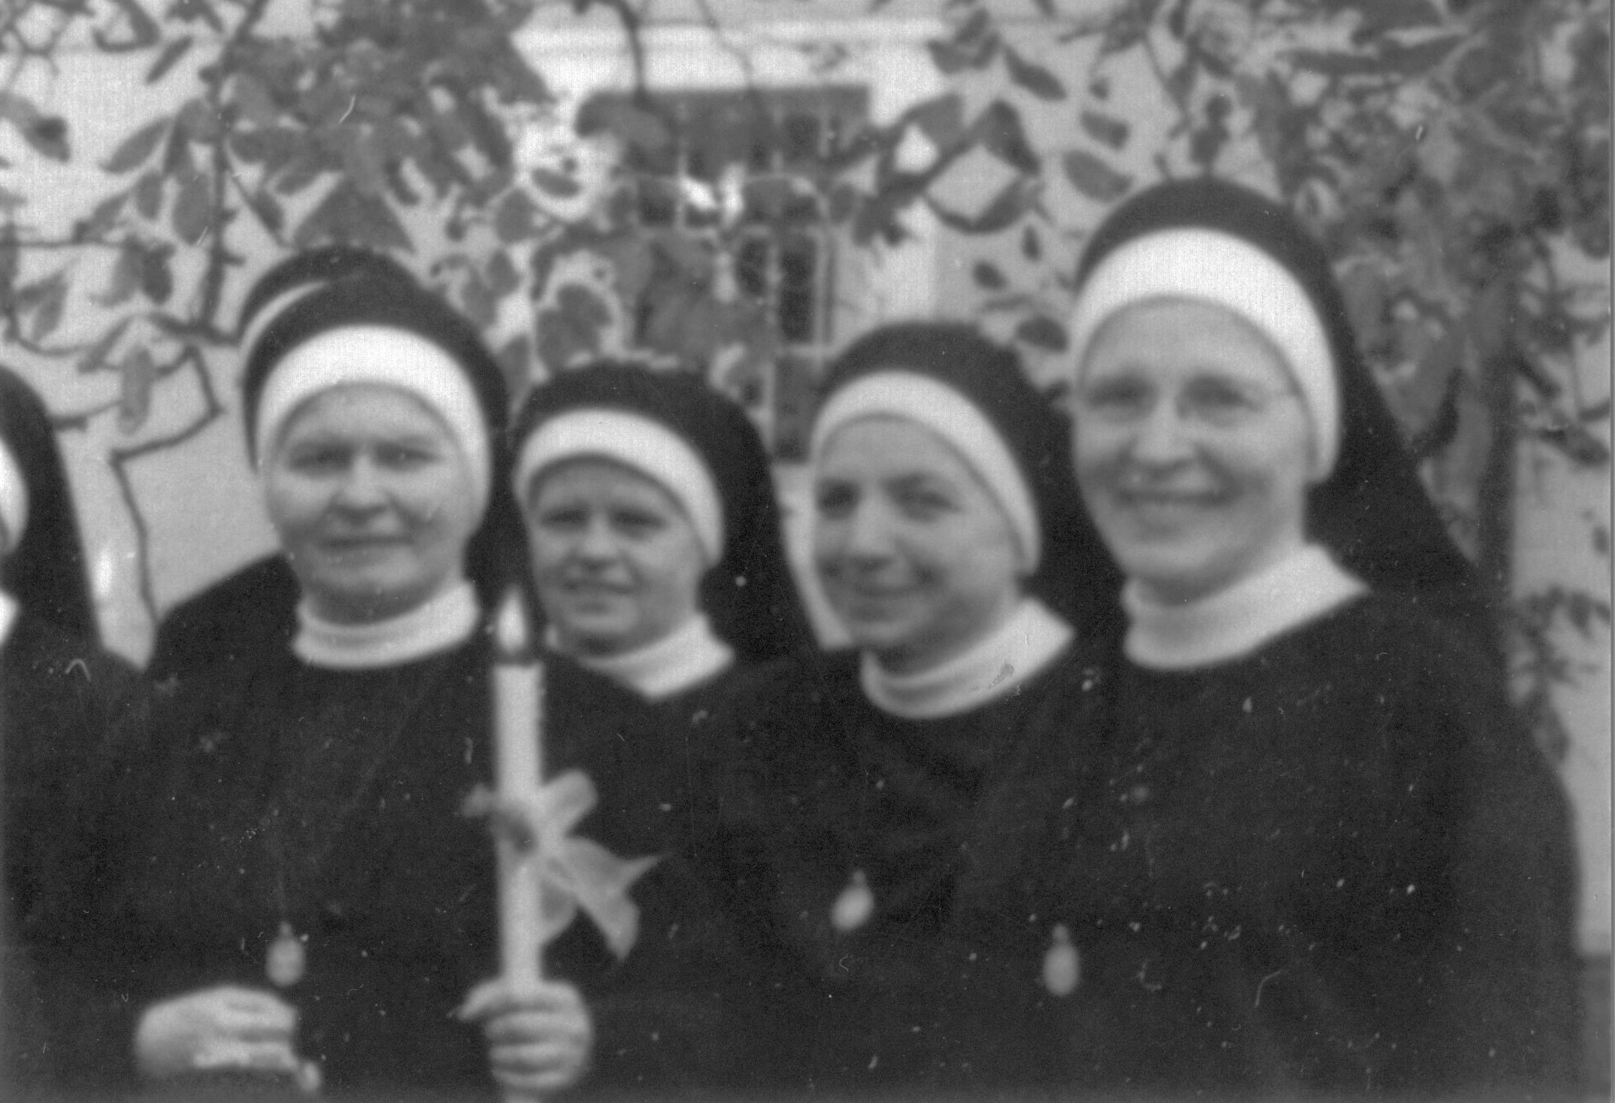
Koncil vyzývá k obnově řeholního života. Obnova toho, co je!

Slide 15
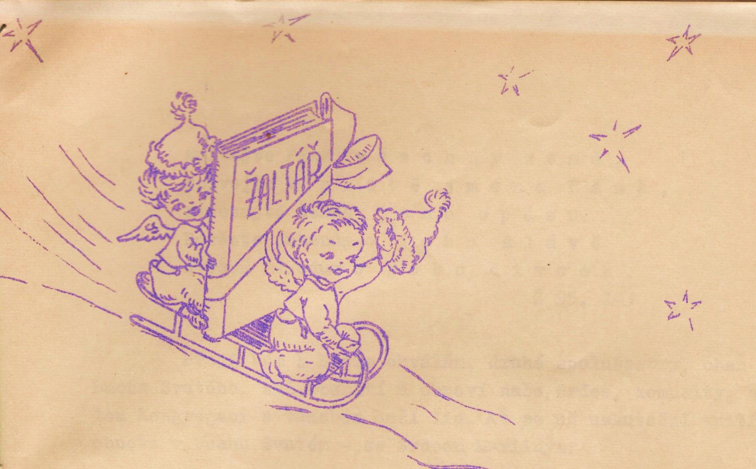
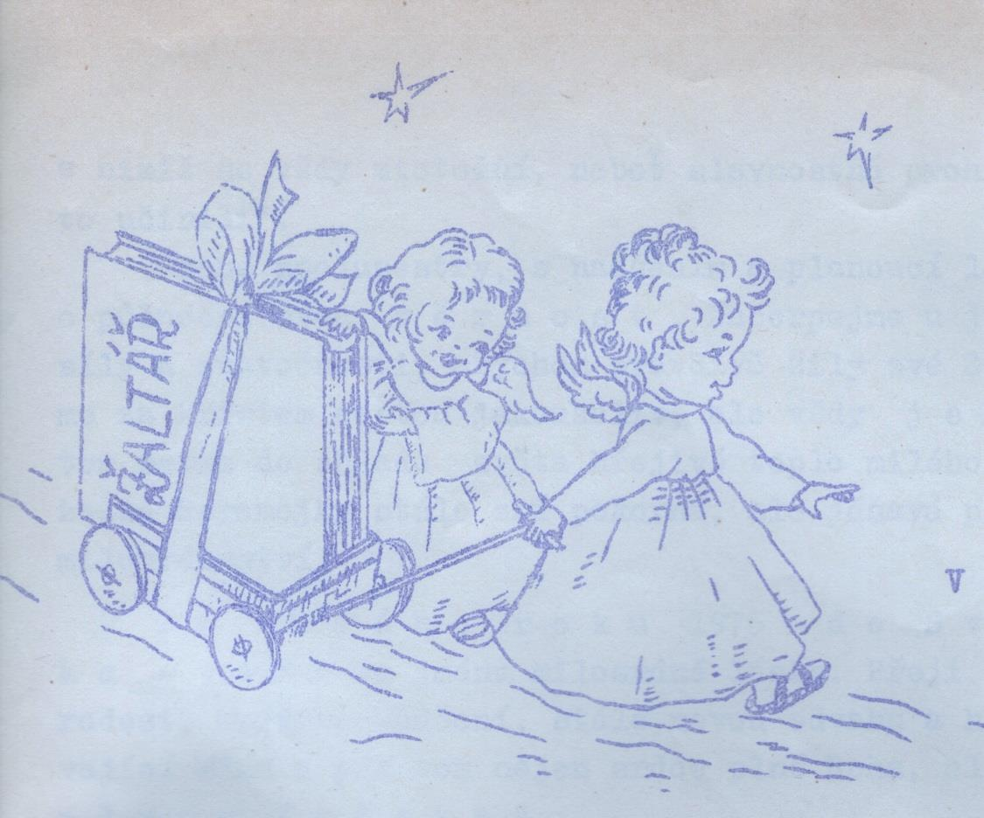
Zpívejte Pánu novou píseň,
zpívejte Pánu všechny země,
zpívejte Pánu
k poctě jména Páně,
zvěstujte denně jeho spásu.
Povězte pohanům o jeho slávě
a všem národům o jeho divech.
Ž 95, 1-3
Každý den ať nově tryská z čistých srdcí Boromejek dík, sláva a chvála Trojjedinému a prostorami jejich zní nadšené:

Slide 16
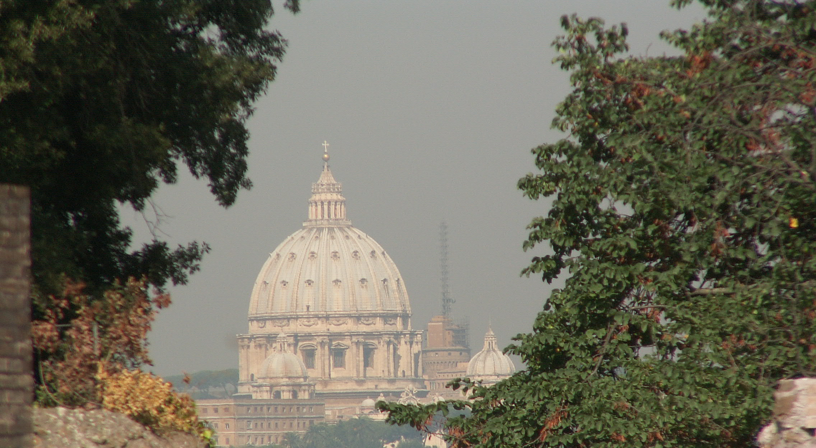
Vždyť v boromejské spiritualitě musí vždy zůstat oddanost církvi.
Pro nás platí: Roma locuta! Sentire cum Ecclesia!

Slide 17
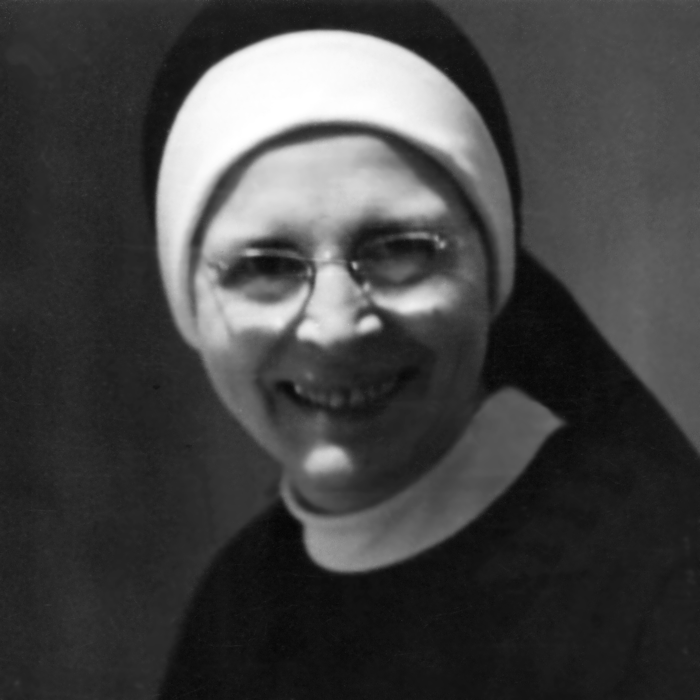
Jsem plně odevzdána do vůle Boží,
cítím, jak jsem v ochraně Mariině.
Ona si mě převede jednou na druhý břeh –
a já se nebojím.
S ní musí vše dobře dopadnout.
Děj se ve všem vůle Boží. Tak musím ještě drahé kongregaci vyprosit veliké Boží požehnání.
Z vánočního dopisu 1987 Libuši Bulínové
Matka Vojtěcha zemřela 21. ledna 1988

